Slide 1
OmniVec: Learning robust representations
with cross modal sharing
Siddharth Srivastava, Gaurav Sharma
TensorTour Inc.
경영과학연구실 김윤석

Slide 2
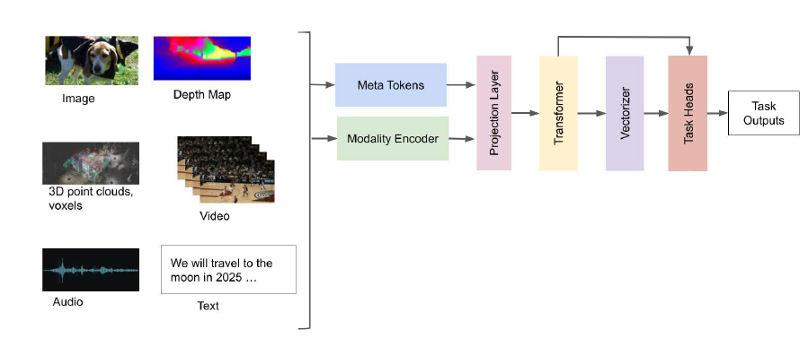
Background
Modality-Agnostic Learning
이미지
이미지
이미지
Model

Slide 3
Background
Cross-Modality Learning
정밀 제품의 제조 공정에서 비전 검사 공정은 심층학습 기반 비전 모델을 활용하고 있음
제조 공정에서 불량의 원인(Ex. 오염)이 같더라도 발생한 위치에 따라 후속 공정이 달라질 수 있음
정밀 제품에서 불량 분류 문제는 불량의 원인과 불량의 발생 위치를 함께 고려해야 할 필요가 있음
후속 공정은 object 위치에 따라 달라짐
이미지
이미지
이미지
이물 제거 공정
폐기 처리

Slide 4
Problem statement
위치 정보를 고려한 image classification model 개발

Slide 5
Key ideas
ViT의 전역 패턴 인식 능력과 CNN의 지역 패턴 인식 능력을 이용하여 이미지의 배경, 객체 정보를 활용하는 classification model

Slide 6
Method
ViT + CNN classification model
ViT + CNN classification model은 ViT를 이용해 전역 정보에 대한 feature를 추출하고 ResNet을 이용해 object에 대한 feature를 추출해 classification에 사용하는 model임
이미지
이미지
이미지
ViT
FC
ResNet

Slide 7
Method
ViT + CNN supervised contrastive learning model
ViT + CNN classification model은 ViT를 이용해 전역 정보에 대한 feature를 추출하고 ResNet을 이용해 object에 대한 feature를 추출해 contrastive learning을 수행하는 model임
이미지
ViT
ResNet
Augmentation

Slide 8
Experiments
Baseline model
Supervised Contrastive Learning: Contrastive Learning에서 positive pair에 같은 범주의 데이터도 포함하여 학습하는 모델임
ViT: Image의 patch sequence를 입력으로 하는 Transformer 모델임
CoAtNet: Convolution layer에서 추출한 feature map에 attention mechanism을 활용하는 모델임
SwinTransformer: Shifted window를 사용한 Transformer 모델임
이미지
이미지
이미지

Slide 9
Experiments
Dataset
세 개의 dataset에서 실험을 진행함
Dataset은 제안된 모델의 성능을 평가하기 위해 사용되었음
실제 반도체 불량 분류 데이터: 실제 반도체 불량 분류 데이터로 17개의 범주로 되어 있음
실제 반도체 패널에 생성한 분류 데이터: 실제 반도체 패널에 5개의 객체(검정 점, 투명 점, 투명 찢김, 큰 검정 점, 반투명한 큰 점)을 무작위 위치에 생성해 12개의 범주로 분류한 데이터
실생활 배경과 동물을 합성한 데이터: 실생활 배경 데이터 중 4개 범주(forest, beach, opencountry, mountain)와 동물 데이터 중 6개 범주(Abyssinian, Bengal, Pitbull, Bulldog, Elephant, Squirrel)을 합성해 24개의 범주로 분류한 데이터
이미지
이미지
이미지

Slide 10
Experiments
실제 반도체 분량 분류 데이터
실제 반도체 불량 분류 데이터 실험은 실제 산업 데이터로 공개가 불가능해 성능 평가와 Confusion matrix 평가 실험을 진행함
본 실험에서 제안된 방법은 강조한 4개의 방법임
ViT + CNN SCL의 정확도는 baseline 모델 대비 평균 10.6% 정도 증가하였으며, SCL 대비 2.3% 증가하였음
이미지
이미지
이미지
 | SCL | ViT | CoAtNet | Swin Transformer | ViT+CNN SCL | ViT+CNN [2048, 2] | ViT+CNN [4096] | Coordinate+SCL
제품1 | 93.2% | 82.1% | 80.3% | 84.2% | 95.6% | 85.2% | 80% | 95.4%
제품2 | 92.9% | 81.9% | 80.1% | 82.7% | 95.1% | 84.9% | 79.2% | 94.8%

Slide 11
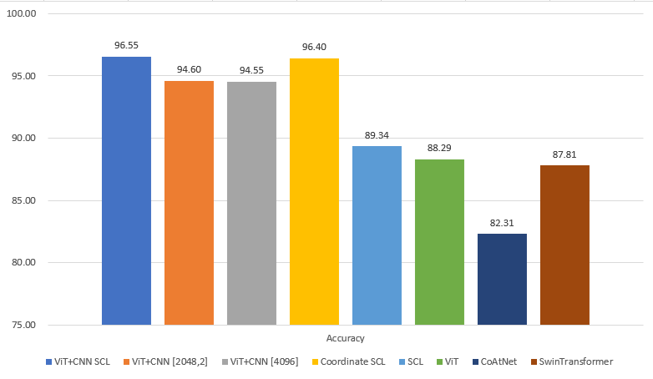
Experiments
실제 반도체 패널에 생성한 분류 데이터
실제 반도체 패널에 생성한 분류 데이터 실험은 실제 산업 데이터로 공개가 불가능해 성능 평가와 Confusion matrix 평가 실험을 진행함
본 실험에서 제안된 방법은 강조한 4개의 방법임
ViT + CNN SCL의 정확도는 baseline 모델 대비 평균 9.6% 정도 증가하였으며, SCL 대비 7.2% 증가하였음
이미지
이미지
이미지

Slide 12
Experiments
To do list
공개 가능한 데이터인 실생활 배경과 동물을 합성한 데이터를 통해 본 연구의 핵심 아이디어와 기여점을 검증
ViT가 전역 정보를 활용해 배경을 감지하고 위치 정보에 기여하는가
CNN이 지역 정보를 활용해 객체를 감지하는가
두 개의 backbone을 활용한 모델이 기존 모델에 비해 얼마나 무거워 졌는가
이미지
이미지
이미지
공개 가능한 데이터에서의 성능 평가 및 Confusion matrix 비교
공개 가능한 데이터에서의 Activation map 분석을 통한 ViT의 위치 정보 기여와, CNN의 객체 정보 기여도 분석
제안한 ViT + CNN SCL의 backbone의 전이학습을 통해 특화된 데이터 공간 분석
학습 시간, 파라미터 수, 추론 시간, 학습 FLOPs, 추론 FLOPs 를 비교하여 모델의 cost를 비교함
Backbone의 size를 변경하면서 ([ResNet18, ViT-t], [ResNet18, ViT-s], [ResNet18, ViT-b], [ResNet50, ViT-t], ... ) 성능과 비용 trade off를 보임

Slide 13
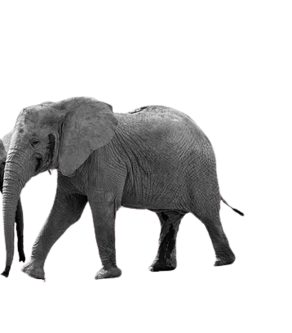
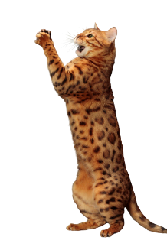
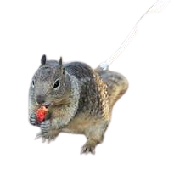
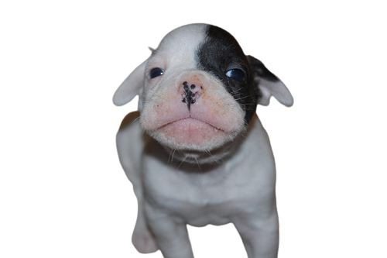
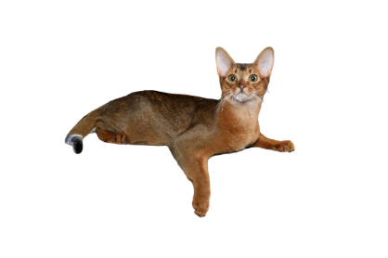
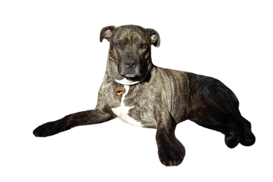
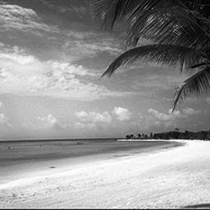
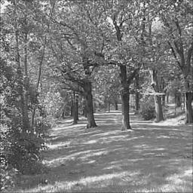
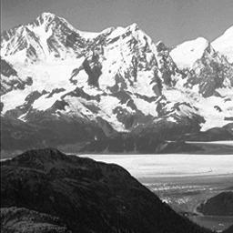
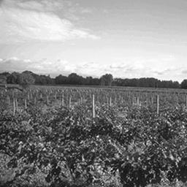
Experiments
실생활 배경과 동물을 합성한 데이터
실생활 배경과 동물을 합성한 데이터는 6개의 동물 범주와 4개의 배경 범주를 합성하여 만든 데이터임
Train set은 각 90개의 데이터를 갖는 6개의 동물과 각 10개의 데이터를 갖는 4개의 배경을 합성함
본 데이터는 24개(6 * 4)의 범주를 갖고 있으며 각 범주 당 900(90 * 10)개의 데이터를 갖고 있음
[Test, Validation] set은 각 50개의 데이터를 갖는 동물과 각 5개의 데이터를 갖는 배경을 통해 각 범주 당 250개의 데이터를 갖도록 생성함
이미지
이미지
이미지
abyssnian
bulldog
bengal
elephant
pitbull
Squirrel
beach
forest
mountain
open
country

Slide 14
Experiments
실생활 배경과 동물을 합성한 데이터
실생활 배경과 동물을 합성한 데이터는 제안한 방법의 성능 및 가설을 검증하기 위해 만든 데이터로 성능 평가, confusion matrix 비교, 비용 실험, 가설 검증 실험을 진행함
이미지
이미지
이미지
 | SCL | ViT | CoAtNet | Swin Transformer | ViT+CNN SCL | ViT+CNN [2048, 2] | ViT+CNN [4096] | Coordinate+SCL
accuracy | 94.3%

Slide 15
Experiments
Cost comparison
본 실험은 학습 시간, 파라미터 수, 추론 시간, 학습 FLOPs, 추론 FLOPs 를 비교하여 모델의 cost를 비교함
 | 학습 시간 | # Parameter | 추론 시간 | FLOPs
SCL | 10252s | 23,905,439 | 21.5ms
ViT
Proposed [2048, 2]
Proposed [4096]
Proposed SCL
CoAtNet
Swin Transformer
이미지
이미지
이미지

Slide 16
Experiments
Activation map
본 실험은 Activation map 분석을 통한 ViT의 위치 정보 기여와, CNN의 객체 정보 기여도를 분석함
이미지
이미지
이미지

Slide 17
Experiments
합성 데이터를 통한 ViT와 CNN의 배경 및 객체 특징 학습 비교
본 실험은 제안한 모델에 사용된 backbone을 배경 데이터와 동물 데이터에서 간단한 전이학습을 통해 특징 학습 능력을 비교한 실험임
간단히 말하면 합성 데이터에서 학습된 ViT와 CNN을 각각 배경데이터, 동물데이터에서 간단한 전이학습 후 성능을 비교하고 성능 비교를 통해 각 신경망이 어떤 영역에 특징을 더 학습한지 비교하는 실험임
이미지
이미지
이미지
 | CNN[SCL] | ViT | CNN [ViT+CNN SCL] | ViT [ViT+CNN SCL]
배경
동물

Slide 18
Experiments
Cost, Performance Trade-off
본 실험은 backbone에 사용되는 ResNet과 ViT의 사이즈를 변경하며 성능과 비용의 trade-off를 비교하는 실험임
 | 학습 시간 | # Parameter | 추론 시간 | FLOPs |  | Accuracy
ResNet18, ViT-t
ResNet18, ViT-s
ResNet18, ViT-b
ResNet50, ViT-t
ResNet50, ViT-s
ResNet50, ViT-b | 10252s | 23,905,439 | 21.5ms
ResNet108, ViT-t
ResNet108, ViT-s
ResNet108, ViT-b
이미지
이미지
이미지

Slide 19
할 일
진행 중
실생활 배경과 동물을 합성한 데이터의 cost비교 및 성능 비교 실험 마무리
준비 중
Activation map 생성 모델 프로그래밍 및 실험
Cost, accuracy trade-off 비교 실험
합성 데이터를 통한 ViT와 CNN의 배경 및 객체 특징 학습 비교
이미지
이미지
이미지

Slide 20
Q & A

